Slide 1
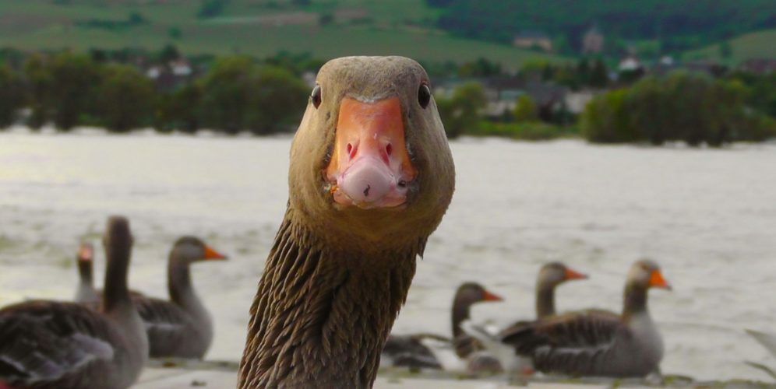
Typy użytkowe i rasy gęsi

Slide 2
GĘSI
Rasy gęsi powszechne w Polsce to:
Nieśność jest sezonowa (styczeń - lipiec) i niska
Okres inkubacji jaj
28-34 dni
pomorska,
kujawska – Biała Kołudzka (owsiana)
biała włoska,
kubańska,
szara landejska,
słowacka.

Slide 3
Gęś pomorska
wywodzi się z Pomorza
ma upierzenie białe, dziób koloru pomarańczowoczerwonego,
a oczy jasnoniebieskie
tułów jest masywny, długi o szerokiej piersi
skrzydła są długie i dobrze przylegające do tułowia
skoki stosunkowo krótkie, barwy ciemniejszej niż dziób.

Slide 4
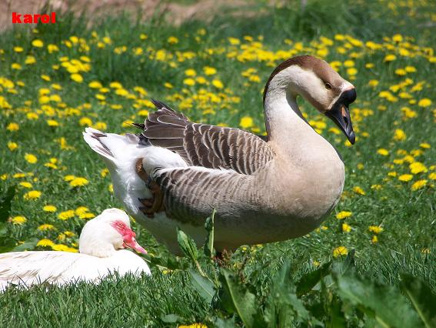
Gęś kubańska
pochodzi od gęsi chińskiej
do Polski sprowadzona z Niziny Kubańskiej (Rosja)
na głowach ptaków tej rasy występuje wyrostek czołowy o ciemnej barwie
upierzenie ptaków jest szare z odcieniem brunatnym
mają ciemny dziób oraz ciemnobrunatną pręgę biegnącą od czoła, wzdłuż grzbietowej części szyi, do tułowia
hoduje się je ze względu na smaczne jaja i dobre mięso

Slide 5
TYP NIEŚNY
GĘŚ CHIŃSKA (łabędzionosa)
Upierzenie z wierzchu brązowo-szaro-gliniaste, od spodu biało-gliniaste
Waga ok. 3-4 kg
Samica składa 5-10 jaj

Slide 6
Głowa samca gęsi łabędzionosej z charakterystyczną naroślą na dziobie
W Polsce suchonosy są trzymane m. in. w Śląskim Ogrodzie Zoologicznym
w Chorzowie.

Slide 7
rasy wcześnie dojrzewające — typu tłustomięsnego
gęś kielecka
Wielkość populacji ok. 281 szt. w tym: 225 samic i 56 samców
Upierzenie białe, łapy i dziób barwy pomarańczowo-czerwonej
Średnia masa ciała 12-tyg. gęsiorów wynosi 4000 - 4250 g, gęsi 3400 - 3600 g
nieśność 14 - 17 jaj
duża odporność na niekorzystne warunki środowiska
bardzo dobre umięśnienie i małe otłuszczenie tuszki
korzystne dla chowu drobnotowarowego cechy reprodukcyjne.

Slide 8
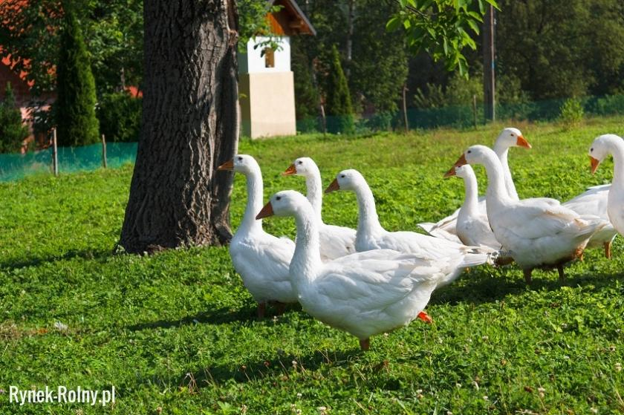
Gęś kujawska – Biała Kołudzka (owsiana)
Najbardziej nadają się do chowu przyzagrodowego
Charakteryzują się dobrą zdrowotnością, szybkimi przyrostami, dobrze wykorzystują pasze gospodarskie, zielonki z pastwisk, resztki z sadów, ogrodów, odpady warzyw oraz roślin okopowych i innych pasz naturalnych
Określenie „gęś owsiana” bierze się stąd, że na 3 tygodnie przed ubojem gęsi karmi się całym ziarnem owsa
Gęś taka powinna mieć minimum 16 tygodni i wagę od 6,5 do 7 kg, szczególnie dobrze tuczy się jesienią
Gęsi Białe Kołudzkie stanowią około 95% wszystkich gęsi utrzymywanych w Polsce

